Slide 1
Законодательная и нормативная база правового регулирования вопросов защиты персональных данных.
Руководящие документы по защите персональных данных
Управление Роскомнадзора по Республике Марий Эл

Slide 2
Законодательная и нормативная база правового регулирования вопросов защиты персональных данных.
Руководящие документы по защите персональных данных.
1. Конституция Российской Федерации от 12.12.1993 г.
2. Трудовой кодекс Российской Федерации
3. Федеральный закон от 27.07.2006 № 152-ФЗ «О персональных данных»
4. Федеральный закон от 27.07.2006 № 149-ФЗ «Об информации, информационных технологиях и о защите информации»
5. Постановление Правительства РФ от 15.09.2008 № 687 «Об утверждении Положения об особенностях обработки персональных данных, осуществляемой без использования средств автоматизации»
6. Постановление Правительства РФ от 17.11.2007 № 781 «Об утверждении положения об обеспечении безопасности персональных данных при их обработке в информационных системах персональных данных»

Slide 3
Законодательная и нормативная база правового регулирования вопросов защиты персональных данных.
Руководящие документы по защите персональных данных.
Персональные данные - любая информация, относящаяся к прямо или косвенно определенному или определяемому физическому лицу (субъекту персональных данных).
Персональные данные работника - информация, необходимая работодателю в связи с трудовыми отношениями и касающаяся конкретного работника (ст. 85 ТК РФ).
Оператор - государственный орган, муниципальный орган, юридическое или физическое лицо, самостоятельно или совместно с другими лицами организующие и (или) осуществляющие обработку персональных данных, а также определяющие цели обработки персональных данных, состав персональных данных, подлежащих обработке, действия (операции), совершаемые с персональными данными.

Slide 4
Законодательная и нормативная база правового регулирования вопросов защиты персональных данных.
Руководящие документы по защите персональных данных.
Обработка персональных данных - любое действие (операция) или совокупность действий (операций), совершаемых с использованием средств автоматизации или без использования таких средств с персональными данными, включая сбор, запись, систематизацию, накопление, хранение, уточнение (обновление, изменение), извлечение, использование, передачу (распространение, предоставление, доступ), обезличивание, блокирование, удаление, уничтожение персональных данных (ФЗ № 152)
Обработка персональных данных работника - получение, хранение, комбинирование, передача или любое другое использование персональных данных работника (ст. 85 ТК РФ).

Slide 5
Законодательная и нормативная база правового регулирования вопросов защиты персональных данных.
Руководящие документы по защите персональных данных.
Для регламентации всех вопросов, связанных с охраной персональных данных работников, в организации должен быть разработан и принят соответствующий документ:
- порядок хранения и использования ПДн работника;
- права и обязанности работника в области защиты ПДН;
- права и обязанности работодателя;
- ответственность за нарушение требований закона.
Работники должны быть ознакомлены под роспись с указанным внутренним документом (ст.87 ТК РФ).

Slide 6
Законодательная и нормативная база правового регулирования вопросов защиты персональных данных.
Руководящие документы по защите персональных данных.
Право на обжалование действий или бездействия оператора
Право на обжалование действия или бездействие оператора в уполномоченный орган по защите прав субъектов персональных данных или в судебном порядке.
право на защиту своих прав и законных интересов, в том числе на возмещение убытков и (или) компенсацию морального вреда в судебном порядке.

Slide 7
Законодательная и нормативная база правового регулирования вопросов защиты персональных данных.
Руководящие документы по защите персональных данных.
Статья 22.1 ФЗ № 152.
Обязанности лица, ответственного за организацию обработки персональных данных:
1) осуществлять внутренний контроль за соблюдением законодательства РФ о персональных данных;
2) доводить до сведения работников оператора положения законодательства РФ о персональных данных, локальных актов оператора;
3) организовывать прием и обработку обращений и запросов субъектов персональных данных, контроль за приемом и обработкой таких обращений и запросов.

Slide 8
Законодательная и нормативная база правового регулирования вопросов защиты персональных данных.
Руководящие документы по защите персональных данных.
п. 6 Постановления № 687
Лица, осуществляющие обработку персональных данных без использования средств автоматизации должны быть проинформированы
- о факте обработки ими персональных данных;
- категориях обрабатываемых персональных данных;
- об особенностях и правилах осуществления такой обработки.

Slide 9
Законодательная и нормативная база правового регулирования вопросов защиты персональных данных.
Руководящие документы по защите персональных данных.
Меры, направленные на обеспечение выполнения оператором обязанностей, предусмотренных Федеральным законом № 152
Назначение ответственного за организацию обработки персональных данных
Издание документов, определяющих порядок обработки персональных данных
применение правовых, организационных и технических мер по обеспечению безопасности персональных данных (ст. 19 ФЗ № 152)
ознакомление работников оператора, осуществляющих обработку персональных данных, с требованиями законодательства и внутренними документами оператора

Slide 10
Законодательная и нормативная база правового регулирования вопросов защиты персональных данных.
Руководящие документы по защите персональных данных.
Меры по обеспечению безопасности персональных данных при их обработке (в соответствии с Постановлением № 687)
в отношении каждой категории персональных данных можно было определить места хранения персональных данных (материальных носителей) и установить перечень лиц, осуществляющих обработку персональных данных либо имеющих к ним доступ.
раздельное хранение персональных данных (материальных носителей), обработка которых осуществляется в различных целях.
соблюдение условий, обеспечивающих сохранность персональных данных и исключающих несанкционированный к ним доступ. Перечень мер, порядок их принятия, перечень лиц, ответственных за реализацию указанных мер, устанавливаются оператором.

Slide 11
Проведение проверок Управлением Роскомнадзора по Республике Марий Эл

Slide 12
Порядок проведения проверки
Управление Роскомнадзора по РМЭ - государственный орган исполнительной власти, осуществляющий надзор за соблюдением требований законодательства в области обработки ПДн, одной из задач которого является проведение проверок операторов, обрабатывающих персональные данные на территории РМЭ.

Slide 13
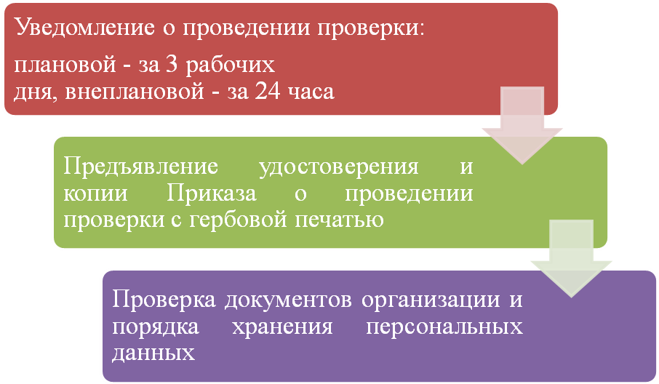
Порядок проведения проверки

Slide 14
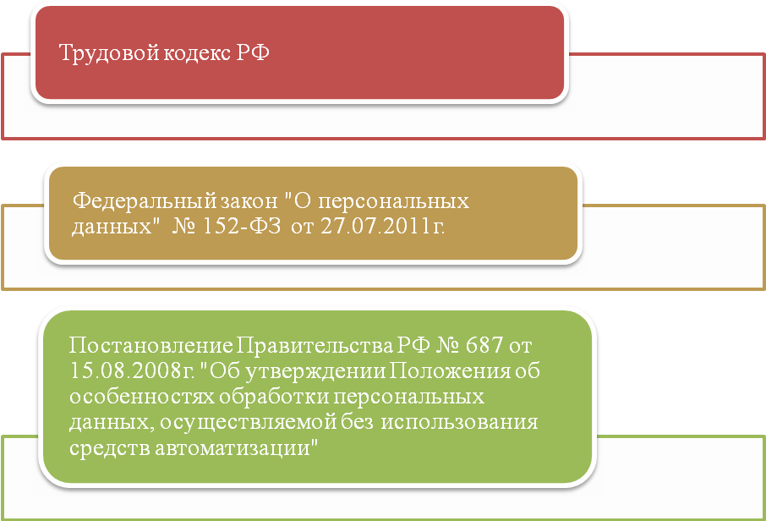
Проверка соблюдения требований законодательства РФ в области защиты персональных данных:

Slide 15
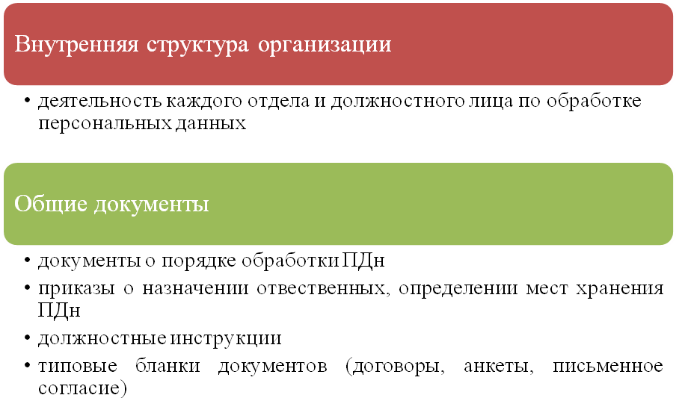
В ходе проверки изучаются следующие документы:

Slide 16
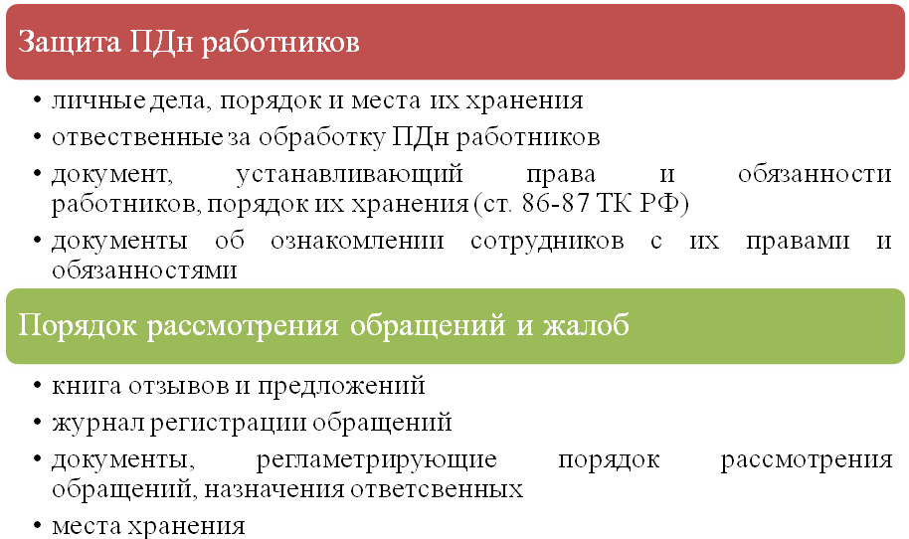
В ходе проверки изучаются следующие документы:

Slide 17
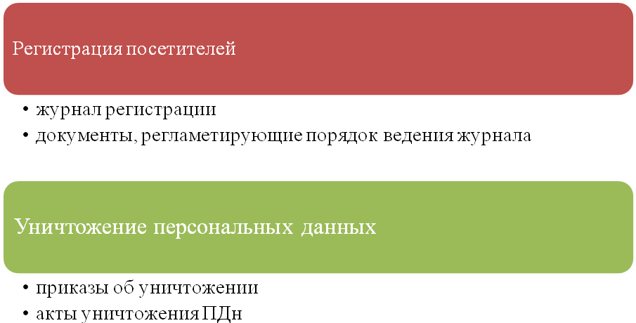
В ходе проверки изучаются следующие документы:

Slide 18
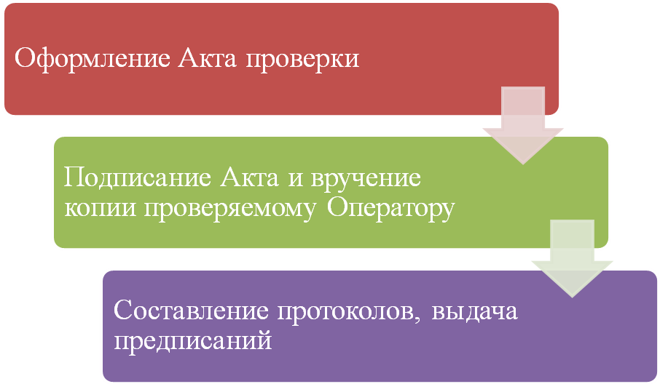
Окончание проверки

Slide 19
Спасибо за внимание!

